Slide 1
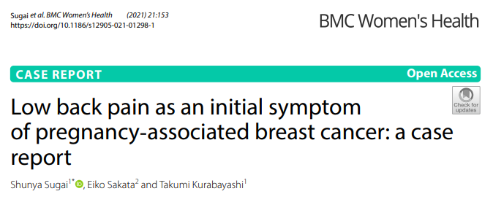
KTÜ AİLE HEKİMLİĞİ ABD
DR FERHAT FIRAT
23.11.2022

Slide 2
ÖZET
Bu vakada 30 yaşında daha önceki 2 gebeliğinin 2.trimesterinde bel ağrısı şikayeti yaşayıp doğum sonrası ağrıları geçen ancak 3. gebeliğinin 2.trimesterinde yine bel ağrısı şikayeti olan ve doğumdan sonra 7 ay boyunca ağrısı artarak devam eden hasta sunulmuş.

Slide 3
BACKGROUND
Bel ağrısı hamilelik ve doğum sonrası dönemde yaygındır ve genellikle hamilelikle ilişkili fizyolojik değişikliklerden kaynaklanır. Gebelikle ilişkili bel ağrısı vakalarının yaklaşık yarısı doğumdan sonraki bir yıl içinde kendiliğinden düzelir; bu nedenle yaygın olarak normal bir fenomen olarak kabul edilir .

Slide 4
Gebelikle ilişkili meme kanseri (PABC), gebelik sırasında veya doğumdan sonraki 12 ay içinde ortaya çıkan meme kanseridir . En sık tanı konulan meme kanserleri arasındadır.
Gebelik sırasında görülen kanserlerin görülme sıklığı yaklaşık 3000 gebe kadında 1'dir. PABC genellikle başlangıçta memede kitle gibi lokal semptomlarla ortaya çıkar.

Slide 5
VAKA SUNUMU
30 yaş gravida: 3 para:3 hasta
Gebelik boyunca günlük aktivitelerini yaparken zorluk çekmemiş.
Ağrılarının gebeliğe bağlı olduğunu düşündüğünden her hangi bir kliniğe başvuruda bulunmamış.
İyi bir gebelik süreci sonunda vajinal yolla miadında doğum yapmış.
Doğumdan 5 ay sonra ortopedi polk. başvuruda bulunan hastaya analjezik tedavisi verilmiş.
Doğumdan 7 ay sonra ağrıları çok artınca başka bir kliniğe başvuran hastaya spinal lezyonları ekarte etmek için spinal röntgen ve MR çekilmiş ve Th11, L1 ve L5’te multiple çökme kırığı tespit edilmiş.

Slide 6
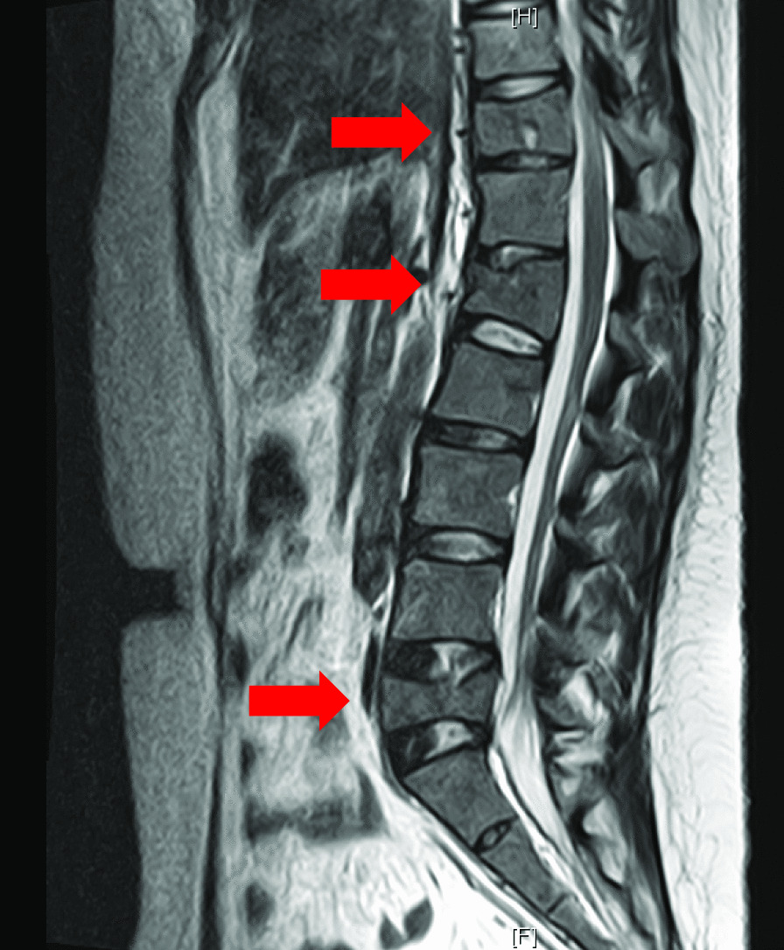

Slide 7
KLİNİK SORGULAMA
Her iki göğsünün sert olduğunu ancak bunun emzirme dönemine bağlı olduğunu,
Her iki göğüs arasında boyut farkı olmadığını,
Süt dışı salgı ve göğüs ağrısı olmadığını,
Analjeziklerle kısmen düzelme olduğunu
Her hangi bir deri değişikliği olmadığını belirtti.
Ayrıca hasta ağrısı nedeniyle yürümekte zorluk çekiyordu ve ziyareti sırasında tekerlekli sandalye kullanıyordu.

Slide 8
ÖZGEÇMİŞ VE SOYGEÇMİŞ
Metabolik kemik hastalığı, menstrüel anormallikler, önceki kırıklar veya yeme bozuklukları öyküsü yoktu. Ayrıca ailesinde osteoporoz veya malignite öyküsü de yoktu.

Slide 9
FİZİK MUAYENE
69 kg, 162 cm (BMI:26)
Sakrumun üstündeki orta bel bölgesine lokalize ağrı ve hassasiyet
Fleksiyon ve aktivite ile şiddetlenen, istirahatle kısmen azalan ağrı
Alt ekstremitelerinde herhangi bir duyu veya hareket bozukluğu yok

Slide 10
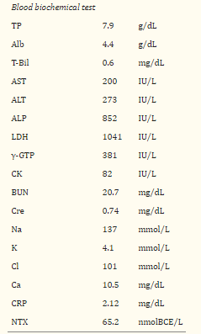
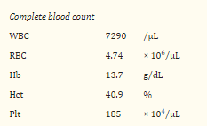
LABORATUVAR SONUÇLARI

Slide 11
TANI
Multipl kompresyon vertebral kırıklarının nedeni olarak gebelik ve laktasyonla ilişkili osteoporozdan (PLO) şüphelenilip kemik mineral dansitometre yapılmış ve normal olarak değerlendirilmiş.
KCFT, Ca ve Kemik rezorpsiyon belirteci(NTX) yüksekti.
Açıklanamayan karaciğer fonksiyon bozukluğu nedeniyle sistemik BT çekmeye karar verilmiş.
BT'de her iki memede çok sayıda kontrastlı kitle, çok sayıda lenf nodu metastazı, omurgada çok sayıda kemik metastazı, akciğer metastazı ve karaciğer metastazı görüldü.
İleri evre meme kanserinden şüphelenilmiş. Meme dokusundan alınan iki taraflı iğne biyopsilerinde invaziv HER2-pozitif duktal karsinom saptanmış.

Slide 12
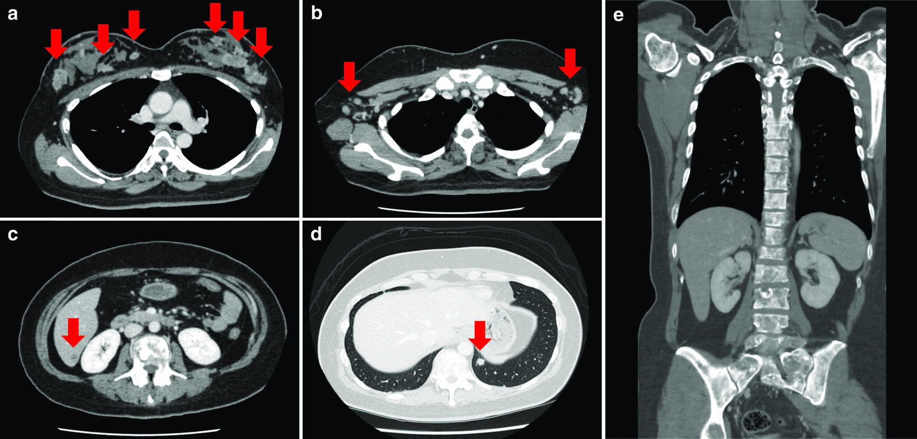

Slide 13
TEDAVİ
Hasta doğum sonrası 8. ayda paklitaksel ve trastuzumab ile kemoterapiye başlamış ve tedavinin başlamasından iki buçuk yıl sonra tam klinik remisyona girmiş.

Slide 14
TARTIŞMA
Gebelikte ve doğum sonrasında bel ağrısı yaygındır ve çeşitli fizyolojik faktörlerle ilişkilidir. İlk olarak, yüksek relaksin, progesteron ve östrojen seviyelerine bağlı eklem gevşemesi bel ağrısına neden olur. İkincisi, uterusun genişlemesi karın kaslarını gerer ve zayıflatır ve ağırlık merkezi öne doğru hareket ederek bel kaslarını zorlar. Üçüncü olarak, omurga üzerindeki eksenel yük diski sıkıştırır. Son olarak, hem aort hem de vena kavanın uterus tarafından sıkıştırılması, lokal oksijen satürasyonunun azalması ve venöz tıkanıklık nedeniyle nöral yapıların metabolizmasını bozarak bel ağrısına yol açabilir.

Slide 15
Hamile kadınların yaklaşık %50'si bel ağrısı yaşamaktadır ve yaklaşık %10'u yaklaşık 2 yıl süren kalıcı ağrıya sahiptir. Gebelikte ve doğum sonrasında bel ağrısı, özel bir dikkat gerektirmeyen normal bir olgu olarak kabul edilebilir. Önceki bir gebelikte bel ağrısı öyküsü, tekrarlama olasılığı %85 olan güçlü bir belirleyicidir. Hastamızın önceki gebeliklerinde de bel ağrısı vardı ve bu gebelikteki bel ağrısı, durumun kötüleştiği postpartum 7 aya kadar aynı özelliklere sahipti; o zaman bile rahatsızlığın artışı hafifti, bu nedenle normal bir durum olarak kabul edildi.

Slide 16
PABC son yıllarda giderek daha fazla dikkat çekmektedir. Meme kanserli kadınlar arasında PABC, 45 yaş ve altındaki kadınların %2,6-6,9'unda ve 35 yaşın altındaki kadınların %15,6'sında görülmektedir. PABC riskinin 35 yaşın üzerindeki kadınlarda ilk gebeliklerinde daha yüksek olduğu ve bu riskin sonraki 5 yıl boyunca yüksek kaldığı gösterilmiştir. Bu nedenle, daha fazla kadın ilk gebeliklerini erteledikçe PABC oranları gelecekte artabilir. Gebeliğin erken dönemlerinde temel meme muayenesi önerilebilir.

Slide 17
Gebelik ve laktasyon sırasında normal lineer ve vasküler yapıların hiperplazisi memelerin yoğunlaşmasına neden olur ve küçük kitleler hissedilebilir. Bu nedenle, meme kanseri için klinik şüphe düzeyimiz düşüktür. Sonuç olarak, PABC tanısı 13 aya kadar gecikebilir. Bunun aksine, gebe olmayan kadınlarda meme kanseri genellikle kitle tespit edildikten sonraki bir ay içinde teşhis edilir. PABC'lerin %21'i Evre I veya II'de bulunurken, bu oran gebe olmayan kadınlarda %54'tür. Tanıdaki bu gecikme nedeniyle, PABC için prognoz genellikle kötüdür.

Slide 18
Sonuç olarak, meme kanserinden kaynaklanan kemik metastazları gebelik ve doğum sonrası dönemde bel ağrısının bir nedeni olabilir. Gebelik sırasında kadınların yaşının artması nedeniyle PABC'nin gelecekte daha sık görülmesi beklendiğinden ve gecikmiş tanı kötü prognoza yol açabileceğinden, bu hastalarda PABC için daha yüksek bir şüphe indeksi gereklidir.

Slide 19
Sonuç
Bu vaka, gebelik ve doğum sonrası dönemde bel ağrısı olan hastaların ayırıcı tanısında meme kanserinden kaynaklanan kemik metastazlarının göz önünde bulundurulmasının önemini göstermektedir.

Slide 20
KAYNAKLAR
Low back pain as an initial symptom of pregnancy‐associated breast cancer: a case report | BMC Women's Health | Full Text (biomedcentral.com)

